Slide 1
Αρχιτεκτονική Υπολογιστών
Μια ποσοτική προσέγγιση, 6η έκδοση
Κεφάλαιο 1
Τα βασικά της ποσοτικής σχεδίασης και ανάλυσης

Slide 2
Τεχνολογία υπολογιστών
Εισαγωγή
Βελτιώσεις απόδοσης:
Βελτιώσεις στην τεχνολογία ημιαγωγών
Χαρακτηριστικό μέγεθος, ταχύτητα ρολογιού
Βελτιώσεις στις αρχιτεκτονικές υπολογιστών
Επιτεύχθηκαν με τους μεταγλωττιστές γλωσσών υψηλού επιπέδου και το Unix
Οδήγησαν στις αρχιτεκτονικές RISC
Μαζί έκαναν εφικτή την δημιουργία:
Υπολογιστών μικρών διαστάσεων
Γλωσσών προγραμματισμού που εστιάζουν στην παραγωγικότητα μέσω διαχείρισης/διερμηνείας (managed/interpreted programming languages

Slide 3
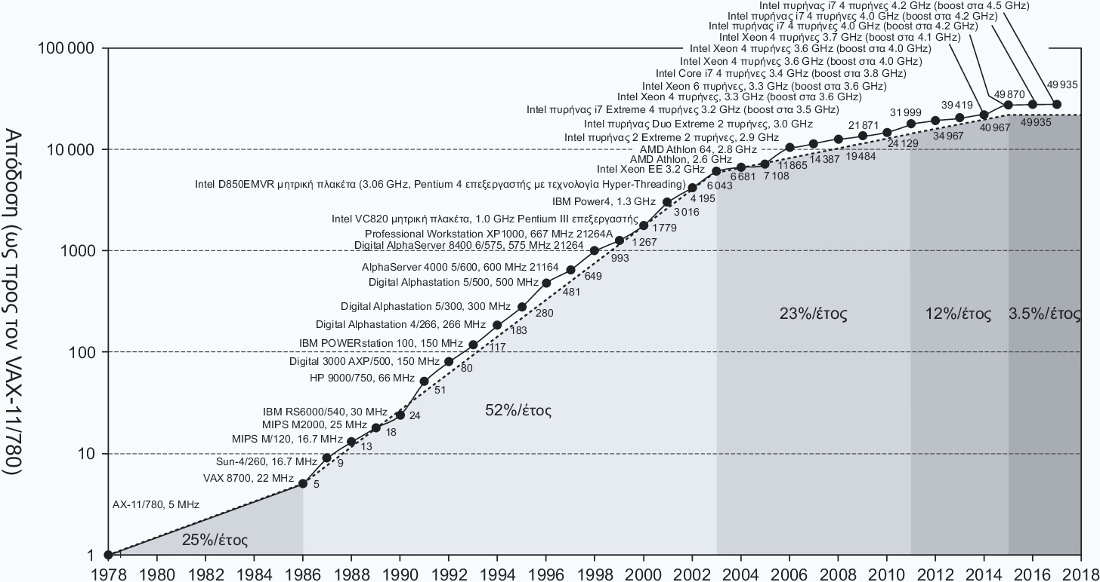
Απόδοση μονού επεξεργαστή
Εισαγωγή

Slide 4
Τρέχουσες τάσεις στην αρχιτεκτονική
Εισαγωγή
Δεν μπορεί να συνεχιστεί η μόχλευση της παραλληλίας επιπέδου εντολής (Instruction-Level parallelism – ILP)
Η βελτίωση της απόδοσης του μονού επεξεργαστή τελείωσε το 2003
Νέα μοντέλα για απόδοση:
Παραλληλία επιπέδου δεδομένων (data-level parallelism – DLP)
Παραλληλία επιπέδου νήματος (Thread-level parallelism – TLP)
Παραλληλία επιπέδου αιτήματος (Request-level parallelism – RLP)
Αυτά απαιτούν ρητή αναδόμηση της εφαρμογής

Slide 5
Κατηγορίες υπολογιστών
Προσωπική φορητή συσκευή (Personal Mobile Device – PMD)
π.χ. smart phones, tablets
Έμφαση στην ενεργειακή αποδοτικότητα (energy efficiency) και την εκτέλεση σε πραγματικό χρόνο (real-time)
Επιτραπέζια υπολογιστική (Desktop Computing)
Έμφαση στη σχέση τιμής και απόδοσης
Διακομιστές (Servers)
Έμφαση στη διαθεσιμότητα (availability), κλιμάκωση (scalability), διεκπεραιωτική ικανότητα (throughput)
Συστοιχίες (Clusters) / Υπολογιστές κλίμακας αποθήκης (Warehouse Scale Computers)
Χρήση για «Λογισμικό ως Υπηρεσία» (“Software as a Service – SaaS”)
Έμφαση στη διαθεσιμότητα και τη σχέση τιμής και απόδοσης
Υποκατηγορία: Υπερυπολογιστές (Supercomputers), έμφαση: απόδοση κινητής υποδιαστολής και γρήγορα εσωτερικά δίκτυα
Διαδίκτυο πραγμάτων (Internet of Things)/ Ενσωματωμένοι υπολογιστές (Embedded Computers)
Έμφαση: τιμή
Κατηγορίες υπολογιστών

Slide 6
Παραλληλία
Κατηγορίες παραλληλίας στις εφαρμογές:
Παραλληλία επιπέδου δεδομένων (Data-Level Parallelism – DLP)
Παραλληλία επιπέδου εργασίας (Task-Level Parallelism – TLP)
Κατηγορίες αρχιτεκτονικής παραλληλίας:
Παραλληλία επιπέδου εντολής (Instruction-Level Parallelism – ILP)
Διανυσματικές αρχιτεκτονικές (Vector architectures)/Μονάδες επεξεργασίας γραφικών (Graphic Processor Units – GPUs)
Παραλληλία επιπέδου νήματος (Thread-Level Parallelism)
Παραλληλία επιπέδου αιτήματος (Request-Level Parallelism)
Κατηγορίες υπολογιστών

Slide 7
Ταξινόμηση του Flynn
Ένα ρεύμα εντολών, ένα ρεύμα δεδομένων (single instruction stream, single data stream – SISD)
Ένα ρεύμα εντολών, πολλά ρεύματα δεδομένων (single instruction stream, multiple data streams – SIMD)
Διανυσματικές αρχιτεκτονικές (vector architectures)
Επεκτάσεις πολυμέσων (multimedia extensions)
Μονάδες επεξεργασίας γραφικών (graphics processor units)
Πολλά ρεύματα εντολών, ένα ρεύμα δεδομένων (multiple instruction streams, single data stream – MISD)
Δεν υπάρχει εμπορική υλοποίηση
Πολλά ρεύματα εντολών, πολλά ρεύματα δεδομένων (multiple instruction streams, multiple data streams – MIMD)
Ισχυρής σύζευξης (tightly-coupled) MIMD
Χαλαρής σύζευξης (loosely-coupled) MIMD
Κατηγορίες υπολογιστών

Slide 8
Ορισμός αρχιτεκτονικής υπολογιστών
“Παλιά” όψη της αρχιτεκτονικής υπολογιστών:
Σχεδίαση της αρχιτεκτονικής συνόλου εντολών (Instruction Set Architecture – ISA)
δηλαδή αποφάσεις που αφορούν:
καταχωρητές, διευθυνσιοδότηση μνήμης, τρόπους διευθυνσιοδότησης, τελεστέους εντολών, διαθέσιμες λειτουργίες, εντολές ελέγχου ροής, κωδικοποίηση εντολών
“Πραγματική” αρχιτεκτονική υπολογιστών:
Συγκεκριμένες απαιτήσεις της μηχανής στόχου
Σχεδίαση για μεγιστοποίηση της απόδοσης εντός περιορισμών: κόστος, ηλεκτρική ισχύς, και διαθεσιμότητα
Συμπεριλαμβάνει: ISA, μικροαρχιτεκτονική, υλικό
Ορισμός αρχιτεκτονικής υπολογιστών

Slide 9
Αρχιτεκτονική συνόλου εντολών
Κατηγορία αρχιτεκτονικής συνόλου εντολών (class of ISA)
Καταχωρητές γενικού σκοπού (general-purpose registers)
Καταχωρητή-μνήμης (register-memory) έναντι φόρτωσης-αποθήκευσης (load-store)
Καταχωρητές της RISC-V
32 γεν. σκοπού, 32 κιν. υποδ.
Ορισμός αρχιτεκτονικής υπολογιστών
Καταχωρ. | Όνομα | Χρήση | Διατήρηση από
x9 | s1 | αποθηκευμένος | καλούμενο
x10-x17 | a0-a7 | ορίσματα | καλούντα
x18-x27 | s2-s11 | αποθηκευμένοι | καλούμενο
x28-x31 | t3-t6 | προσωρινοί | καλούντα
f0-f7 | ft0-ft7 | προσωρινοί Κ.Υ. | καλούντα
f8-f9 | fs0-fs1 | αποθηκευμένοι Κ.Υ. | καλούμενο
f10-f17 | fa0-fa7 | ορίσματα FP | καλούμενο
f18-f27 | fs2-fs21 | αποθηκευμένοι Κ.Υ. | καλούμενο
f28-f31 | ft8-ft11 | προσωρινοί Κ.Υ. | καλούντα
Καταχωρ. | Όνομα | Χρήση | Διατήρηση από
x0 | zero | σταθερά 0 | Δ.Ε.
x1 | ra | δ/νση επιστροφής | καλούντα
x2 | sp | δείκτης στοίβας | καλούμενο
x3 | gp | καθολικός δείκτης
x4 | tp | δείκτης νήματος
x5-x7 | t0-t2 | προσωρινοί | καλούντα
x8 | s0/fp | αποθηκευμένος/ δείκτης πλαισίου | καλούμενο

Slide 10
Αρχιτεκτονική συνόλου εντολών
Διευθυνσιοδότηση μνήμης
RISC-V: διευθυνσιοδότηση ανά byte, ευθυγραμμισμένες (aligned) προσπελάσεις ταχύτερες
Τρόποι διευθυνσιοδότησης (addressing modes)
RISC-V: μέσω καταχωρητή (register), άμεσος (immediate), μετατόπισης (displacement) (βάση+σχετική απόσταση – base+offset)
Άλλα παραδείγματα: αυτόματης αύξησης (autoincrement), μέσω δείκτη (indexed), σχετική ως προς τον PC (PC-relative)
Τύποι και μεγέθη τελεστέων
RISC-V: 8-bit, 32-bit, 64-bit
Ορισμός αρχιτεκτονικής υπολογιστών

Slide 11
Αρχιτεκτονική συνόλου εντολών
Λειτουργίες
RISC-V: μεταφορά δεδομένων, αριθμητικές, λογικές, ελέγχου, κινητή υποδιαστολή
Δείτε την Εικόνα 1.5 του βιβλίου
Εντολές ελέγχου ροής
Χρήση περιεχομένου καταχωρητών (RISC-V) έναντι bit κατάστασης (status) (x86, ARMv7, ARMv8)
Διεύθυνση επιστροφής σε καταχωρητή (RISC-V, ARMv7, ARMv8) έναντι της στοίβας (x86)
Κωδικοποίηση
Σταθερή (RISC-V, ARMv7/v8 εκτός από τα «συμπαγή» σύνολα εντολών τους) έναντι μεταβλητού μεγέθους (x86)
Ορισμός αρχιτεκτονικής υπολογιστών

Slide 12
Τάσεις της τεχνολογίας
Τεχνολογία ολοκληρωμένων κυκλωμάτων (νόμος του Moore)
Πυκνότητα τρανζίστορ: 35%/έτος
Μέγεθος τσιπ: 10-20%/έτος
Συνολική ολοκλήρωση: 40-55%/έτος
Χωρητικότητα DRAM: 25-40%/έτος (μειώνεται)
8 Gb (2014), 16 Gb (2019), ενδεχομένως όχι στα 32 Gb
Χωρητικότητα Φλας (flash): 50-60%/έτος
8-10X φθηνότερη/bit από την DRAM
Χωρητικότητα μαγνητικού δίσκου: πρόσφατα μειώθηκε σε 5%/έτος
Αυξήσεις χωρητικότητας μπορεί να μην είναι πλέον εφικτές, ίσως αύξηση από τις 7 στις 9 πλάκες (platters)
8-10X φθηνότερος/bit από την Φλας
200-300X φθηνότερος/bit από την DRAM
Τάσεις της τεχνολογίας

Slide 13
Εύρος ζώνης και λανθάνων χρόνος
Εύρος ζώνης (bandwidth) ή διεκπεραιωτική ικανότητα (throughput)
Συνολικό έργο που γίνεται σε δεδομένο χρόνο
32,000-40,000X βελτίωση για τους επεξεργαστές
300-1200X βελτίωση για τη μνήμη και τους δίσκους
Λανθάνων χρόνος (latency) ή χρόνος απόκρισης (response time)
Χρόνος ανάμεσα στην έναρξη και την ολοκλήρωση ενός συμβάντος
50-90X βελτίωση για τους επεξεργαστές
6-8X βελτίωση για τη μνήμη και τους δίσκους
Τάσεις της τεχνολογίας

Slide 14
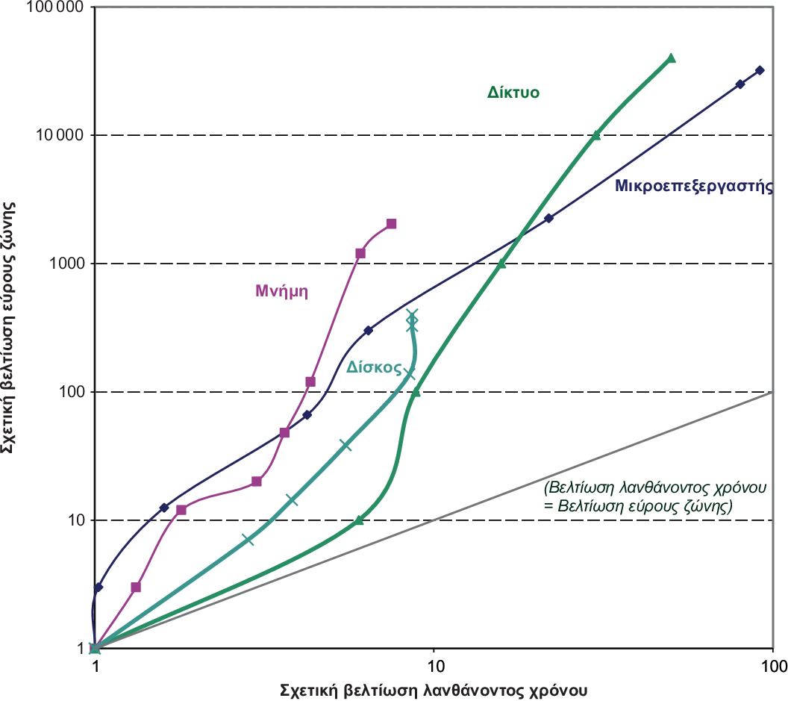
Εύρος ζώνης και λανθάνων χρόνος
Τάσεις της τεχνολογίας
Πλήρως λογαριθμικό διάγραμμα με ορόσημα εύρους ζώνης και λανθάνοντος χρόνου

Slide 15
Τρανζίστορ και καλωδίωση
Χαρακτηριστικό μέγεθος (feature size)
Ελάχιστο μέγεθος ενός τρανζίστορ ή ενός αγωγού σε οποιαδήποτε διάσταση x ή y
10 μικρόμετρα (microns - μm) το 1971 στα 0.016 microns (16 νανόμετρα – nm) το 2017
Η απόδοση των τρανζίστορ κλιμακώνεται γραμμικά
Η καθυστέρηση των αγωγών δεν βελτιώνεται με το χαρακτηριστικό μέγεθος!
Η πυκνότητα της ολοκλήρωσης κλιμακώνεται τετραγωνικά
Τάσεις της τεχνολογίας

Slide 16
Ηλεκτρική ισχύς και ενέργεια
Πρόβλημα: εισαγωγή ηλεκτρικής ισχύος, απαγωγή θερμότητας
Ισχύς θερμικής σχεδίασης (Thermal Design Power – TDP)
Χαρακτηρίζει την διατηρήσιμη κατανάλωση ηλεκτρικής ισχύος
Χρησιμοποιείται ως στόχος για την παροχή ισχύος και το σύστημα ψύξης
Μικρότερη από την μέγιστη ισχύ (που είναι 1.5X υψηλότερη), μεγαλύτερη από την μέση ισχύ
Ο ρυθμός ρολογιού μπορεί να μειωθεί δυναμικά ώστε να περιοριστεί η κατανάλωση ισχύος
Η ενέργεια ανά εργασία είναι συχνά καλύτερο μέτρο
Τάσεις της ηλεκτρικής ισχύος και ενέργειας

Slide 17
Δυναμική ενέργεια και ισχύς
Δυναμική ενέργεια
Τα τρανζίστορ αλλάζουν τιμή από 0 -> 1 ή από 1 -> 0
½ x Χωρητικό φορτίο x Τάση²
Δυναμική ισχύς
½ x Χωρητικό φορτίο x Τάση² x Συχνότητα μεταβάσεων
Η μείωση του ρυθμού ρολογιού μειώνει την ηλεκτρική ισχύ, όχι την ενέργεια
Τάσεις της ηλεκτρικής ισχύος και ενέργειας

Slide 18
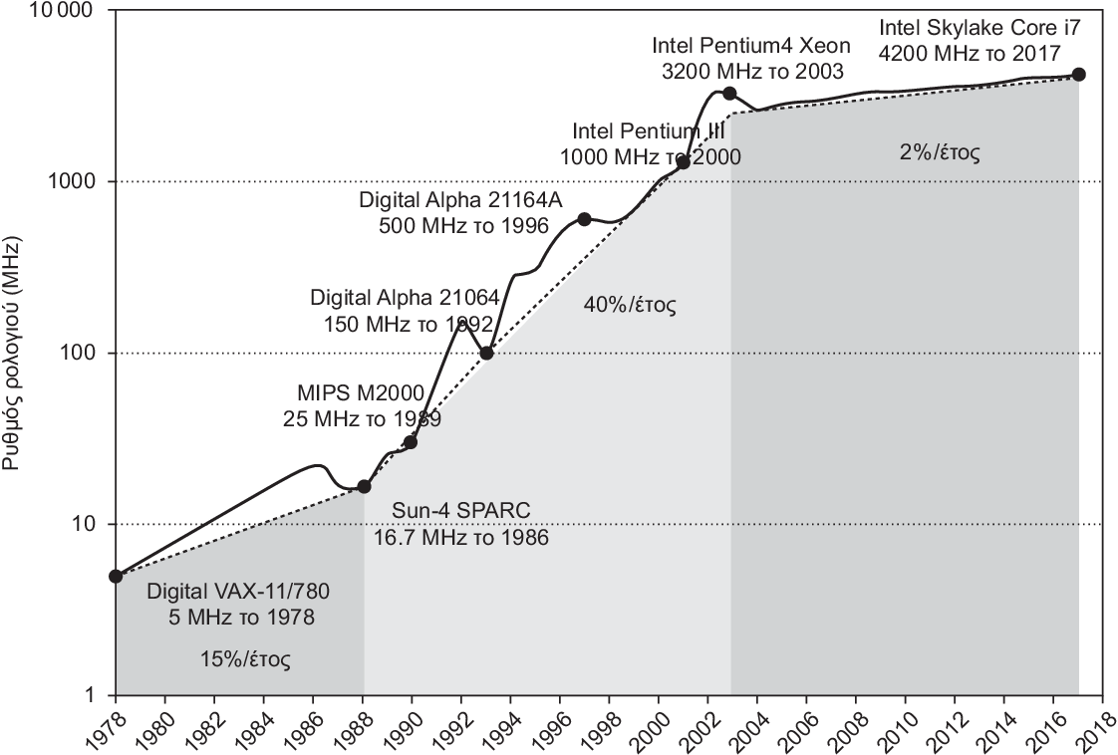
Ηλεκτρική ισχύς
Ο Intel 80386 κατανάλωνε ~ 2 W
Ο Intel Core i7 στα 3.3 GHz καταναλώνει 130 W
Η θερμότητα πρέπει να απάγεται από ένα τσιπ διαστάσεων 1.5 x 1.5 cm
Αυτό είναι το όριο για το τι μπορεί να ψυχθεί μέσω αέρα
Τάσεις της ηλεκτρικής ισχύος και ενέργειας

Slide 19
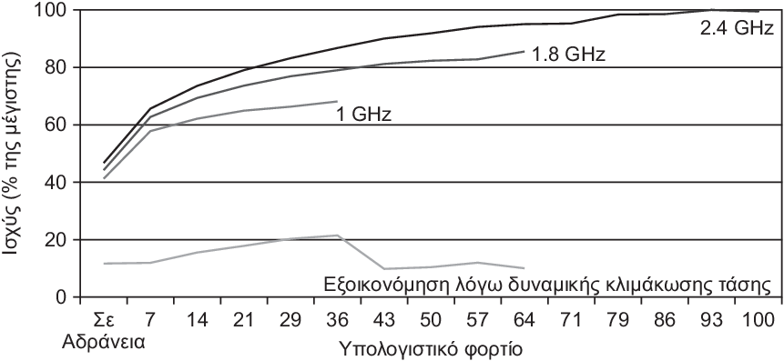
Μείωση της ηλεκτρικής ισχύος
Τεχνικές μείωσης ισχύος:
Μην κάνεις τίποτε σωστά
Δυναμική κλιμάκωση τάσης-συχνότητας (Dynamic Voltage-Frequency Scaling)
Κατάσταση χαμηλής ισχύος για DRAM, δίσκους
Υπερχρονισμός (overclocking), απενεργοποίηση πυρήνων
Τάσεις της ηλεκτρικής ισχύος και ενέργειας

Slide 20
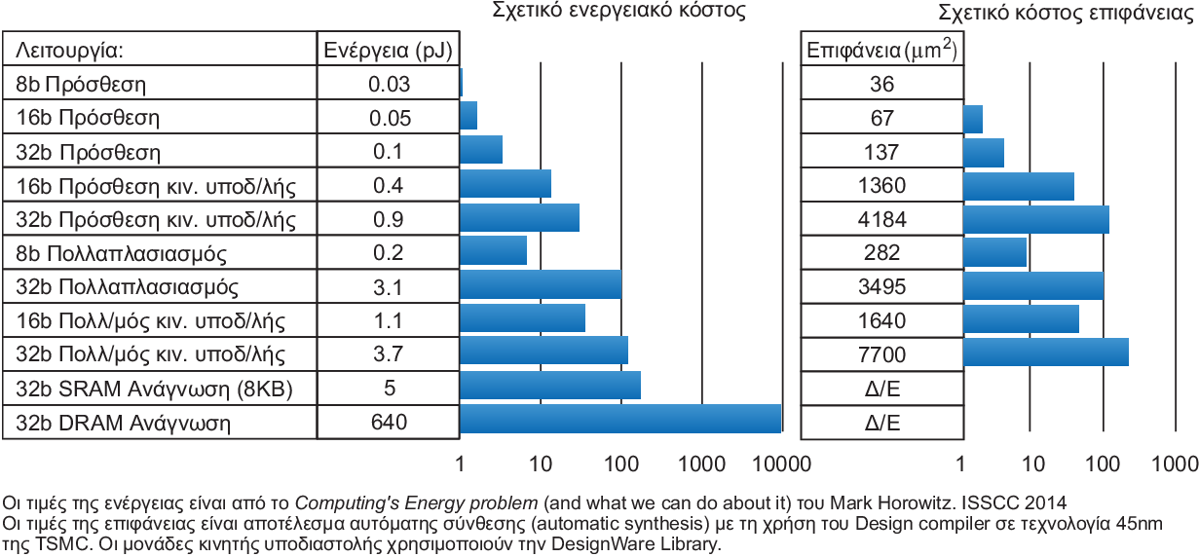
Στατική ισχύς
Στατική κατανάλωση ηλεκτρικής ισχύος
25-50% της συνολικής ισχύος
Ρεύμα_{στατικό} x Τάση
Κλιμακώνεται με τον αριθμό των τρανζίστορ
Για να μειωθεί: διακοπή παροχής ισχύος (power gating)
Τάσεις της ηλεκτρικής ισχύος και ενέργειας

Slide 21
Τάσεις του κόστους
Το κόστος μειώνεται μέσω της καμπύλης μάθησης
Εσοδεία (Yield)
DRAM: η τιμή παρακολουθεί από κοντά το κόστος
Μικροεπεξεργαστές: η τιμή εξαρτάται από τον όγκο
10% μικρότερη τιμή για κάθε διπλασιασμό του όγκου
Τάσεις του κόστους

Slide 22
Κόστος ολοκληρωμένων κυκλωμάτων
Ολοκληρωμένο κύκλωμα
Τύπος Bose-Einstein:
Ατέλειες ανά μονάδα επιφάνειας = 0.016-0.057 ατέλειες ανά cm² (2010)
N = συντελεστής πολυπλοκότητας διαδικασίας = 11.5-15.5 (40 nm, 2010)
Τάσεις του κόστους

Slide 23
Φερεγγυότητα
Φερεγγυότητα
Αξιοπιστία μονάδας
Μέσος χρόνος έως την αστοχία (Mean time to failure – MTTF)
Μέσος χρόνος έως την επιδιόρθωση (Mean time to repair – MTTR)
Μέσος χρόνος μεταξύ αστοχιών (Mean time between failures – MTBF) = MTTF + MTTR
Διαθεσιμότητα (Availability) = MTTF / MTBF

Slide 24
Μέτρηση της απόδοσης
Τυπικά μέτρα απόδοσης:
Χρόνος απόκρισης (response time)
Διεκπεραιωτική ικανότητα (throughput)
Επιτάχυνση (speedup) του X σε σχέση με τον Y
Χρόνος εκτέλεσης_{Y} / Χρόνος εκτέλεσης_{X}
Χρόνος εκτέλεσης
Χρόνος ρολογιού τοίχου (Wall clock time): συμπεριλαμβάνει όλες τις επιβαρύνσεις του συστήματος
Χρόνος CPU: μόνο ο χρόνος υπολογισμού
Μετροπρογράμματα (benchmarks)
Πυρήνες (kernels) (π.χ. Πολλαπλασιασμός πινάκων)
Προγράμματα-παιχνίδια (toy programs) (π.χ. ταξινόμηση)
Συνθετικά μετροπρογράμματα (π.χ. Dhrystone)
Σουίτες μετροπρογραμμάτων (π.χ. SPEC06fp, TPC-C)
Μέτρηση απόδοσης

Slide 25
Αρχές σχεδίασης υπολογιστών
Αρχές
Εκμετάλλευση παραλληλίας
π.χ. πολλοί επεξεργαστές, δίσκοι, σειρές μνήμης, διοχέτευση, πολλές λειτουργικές μονάδες
Αρχή της τοπικότητας (locality)
Επαναχρησιμοποίηση δεδομένων και εντολών
Εστίαση στη συνηθισμένη περίπτωση
Νόμος του Amdahl (Amdahl’s Law)

Slide 26
Αρχές σχεδίασης υπολογιστών
Αρχές
Η εξίσωση της απόδοσης του επεξεργαστή

Slide 27
Αρχές σχεδίασης υπολογιστών
Αρχές
Διαφορετικοί τύποι εντολών έχουν διαφορετικά CPI

Slide 28
Πλάνες και παγίδες
Όλοι οι εκθετικοί νόμοι φτάνουν σε ένα τέλος
Κλιμάκωση Dennard (σταθερή πυκνότητα ηλεκτρικής ισχύος)
Σταμάτησε λόγω τάσης κατωφλίου (threshold voltage)
Χωρητικότητα δίσκου
30-100% ανά έτος σε 5% ανά έτος
Νόμος του Moore (Moore’s Law)
Πιο ορατός στη χωρητικότητα της DRAM
Το ITRS έπαψε να υπάρχει
Έμειναν μόνο τέσσερις κατασκευάστριες εταιρείες εξελιγμένων τσιπ λογικής
11 nm, ίσως τα 3 nm να είναι το όριο

Slide 29
Πλάνες και παγίδες
Οι μικροεπεξεργαστές αποτελούν πανάκεια («ασημένια σφαίρα»)
Η απόδοση είναι πλέον φορτίο του προγραμματιστή
Είναι το θύμα του νόμου του Amdahl
Μοναδικό σημείο αστοχίας (single point of failure)
Βελτιώσεις του υλικού που αυξάνουν την απόδοση, επίσης βελτιώνουν την ενεργειακή αποδοτικότητα, ή τουλάχιστον είναι ενεργειακά ουδέτερες
Τα μετροπρογράμματα παραμένουν έγκυρα επ’ αόριστον
Οι βελτιστοποιήσεις των μεταγλωττιστών στοχεύουν τα μετροπρογράμματα

Slide 30
Πλάνες και παγίδες
Ο μετρημένος μέσος χρόνος έως την αστοχία (MTTF) των δίσκων είναι 1.200.000 ώρες ή σχεδόν 140 χρόνια, άρα οι δίσκοι πρακτικά δεν αστοχούν ποτέ
Η τιμή του MTTF από τους κατασκευαστές υποθέτει αντικατάσταση σε τακτικά διαστήματα
Η μέγιστη απόδοση συμβαδίζει με την παρατηρούμενη απόδοση
Η ανίχνευση ελαττωμάτων μπορεί να μειώσει τη διαθεσιμότητα
Δεν είναι απαραίτητες όλες οι λειτουργίες για να είναι ορθή η εκτέλεση

